Slide 1
Prerrogativas de partidos políticos y candidatos independientes
Mtro. Patricio Ballados Villagómez
Director Ejecutivo de Prerrogativas y Partidos Políticos
Del Instituto Nacional Electoral
Mayo 2015

Slide 2

Contenido
Aspectos Generales de los Partidos Políticos
Prerrogativas
Candidatos Independientes
Modelo de Comunicación Política
Retos del PEF 2014-2015
Monitoreo de Noticieros
Temas relacionados

Slide 3
Partidos Políticos
NATURALEZA JURÍDICA: Entidades de interés público. [Asociaciones de carácter privado, regidas por el derecho público.]
FINES:
1) Promover la participación del pueblo en la vida democrática;
2) Contribuir a integrar la representación nacional;
3) Hacer posible el acceso de ciudadanos al poder público, según los programas, principios e ideas que postulan, mediante el sufragio universal, libre, secreto y directo.
DERECHOS: Uso permanente de medios de comunicación social y elementos materiales para la promoción y obtención del sufragio.

Slide 4
Partidos Políticos
Instituto Nacional Electoral
Corresponden al Instituto [entre otras cosas]:*
a. El registro de los partidos políticos nacionales;
b. Dar el acceso a las prerrogativas de los partidos políticos nacionales y de los candidatos a cargos de elección popular federal, y
d. La fiscalización de ingresos y egresos de los partidos políticos y de los candidatos a cargos de elección popular federal y local.
* Artículo 7 de la Ley General de Partidos Políticos [LGPP]

Slide 5
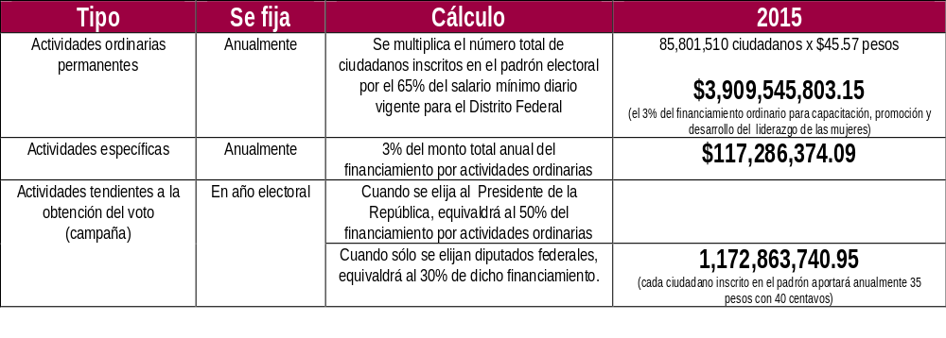
Prerrogativas
Financiamiento
Privado: Proveniente de militantes, simpatizantes, aportaciones, préstamos, créditos, eventos, etc.
Público: De manera general 30% repartido de manera igualitaria y 70% conforme a las preferencias electorales.
A. Directo, otorgado a través de ministraciones

Slide 6
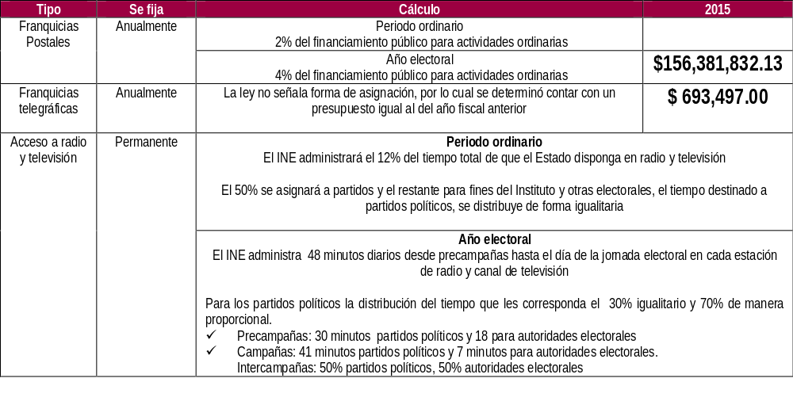
Prerrogativas
B. Indirecto: otorgado a través de servicios

Slide 7
Financiamiento
Distribución por Partido Político

Slide 8
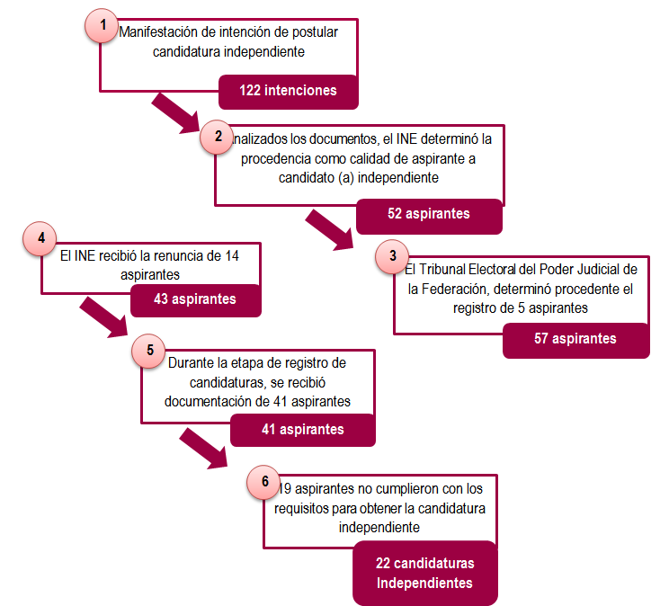
Candidaturas Independientes
Reforma Político Electoral
Reforma Político Electoral
La reforma político electoral, reconoció por primera vez a nivel federal, la figura de candidaturas independientes.
Resumen del procedimiento del registro de candidaturas independientes:

Slide 9
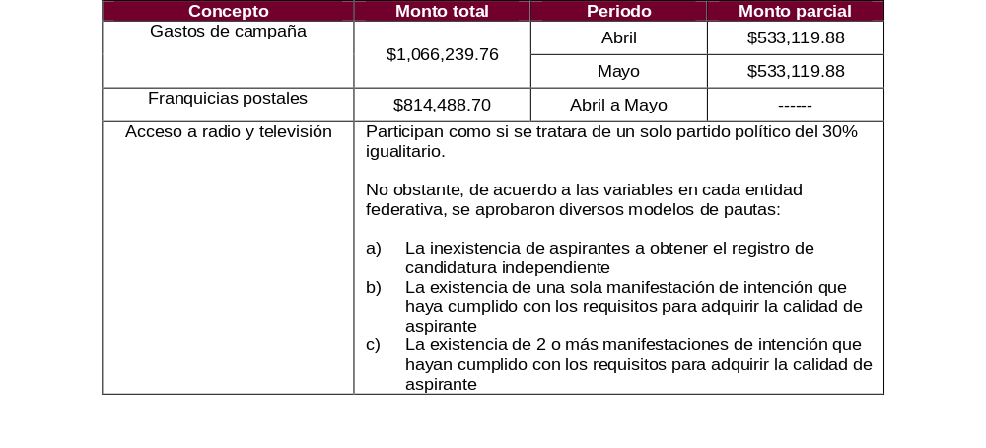
Candidaturas Independientes
Reforma Político Electoral
Financiamiento aplicable únicamente durante el periodo de campaña, que por candidatura independiente le corresponde lo siguiente:

Slide 10
Modelo de Comunicación Política
Propaganda político-electoral
Acceso permanente a los partidos políticos en la radio y la televisión.
Administración única de los tiempos del Estado en radio y televisión por parte del Instituto.
Prohibición de comprar tiempo en radio y televisión, ni ningún tercero a favor de los partidos políticos.
Suspensión de toda propaganda gubernamental durante las campañas electorales.
Propaganda gubernamental

Slide 11
Modelo de Comunicación Política
Sistema Integral para la Administración de los Tiempos del Estado
Determinar la pauta específica para cada emisora.
Recibir, calificar y entregar a cada emisora los materiales de los partidos políticos y de las autoridades electorales.
Realizar el monitoreo de la efectiva transmisión de los promocionales de acuerdo con la pauta aprobada.
Aportar insumos para la sustanciación procedimientos sancionadores.

Slide 12
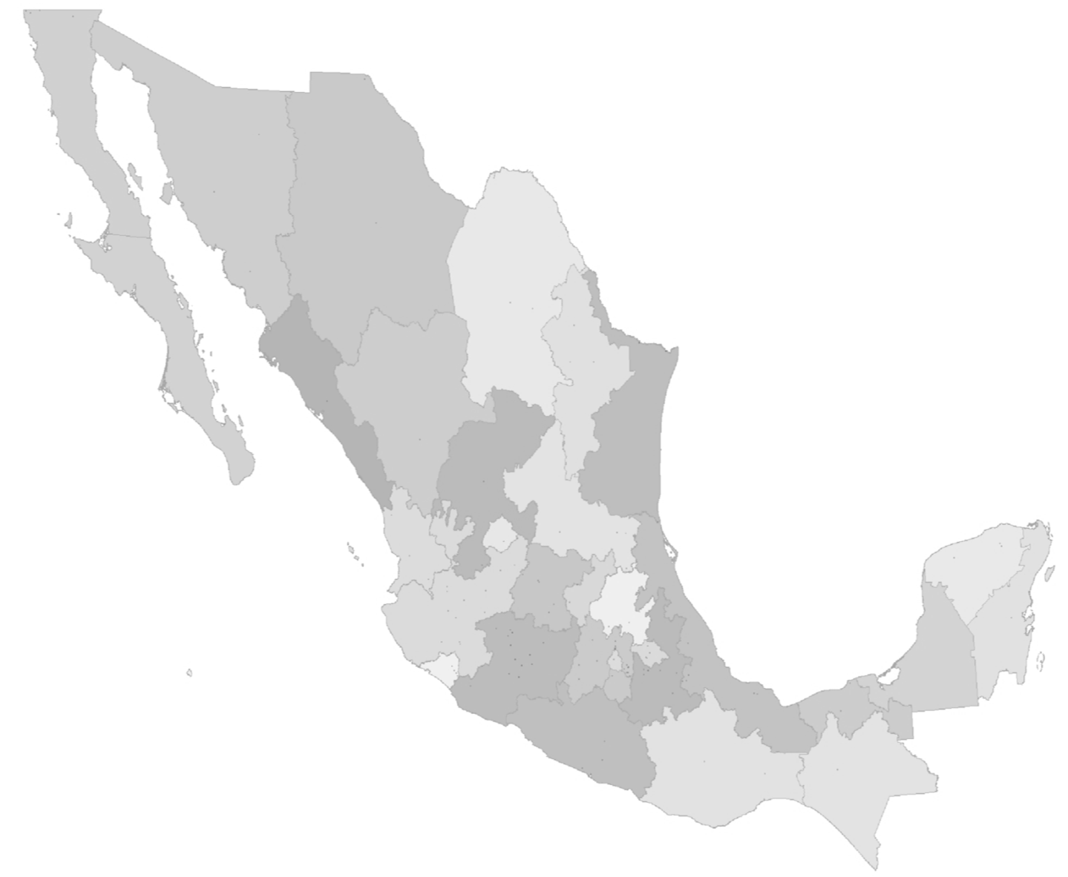
Modelo de Comunicación Política
Infraestructura de Verificación
Operan 143 CEVEM conectados a un Centro Nacional de Control y Monitoreo
1,647 señales monitoreadas
Que representa el 58.61% de las 2,810 emisoras efectivamente pautadas
1,211 estaciones de radio
436 canales de TV

Slide 13
Modelo de Comunicación Política
Responsabilidades de los Medios de Comunicación
No alterar las pautas
Transmitir los promocionales en cada estación de radio y televisión, sin exclusión
No comercializar el tiempo no asignado por el INE
No propaganda política o electoral, distinta a la ordenada por el INE
Son sujetos de responsabilidad por infracciones a la Ley Electoral

Slide 14
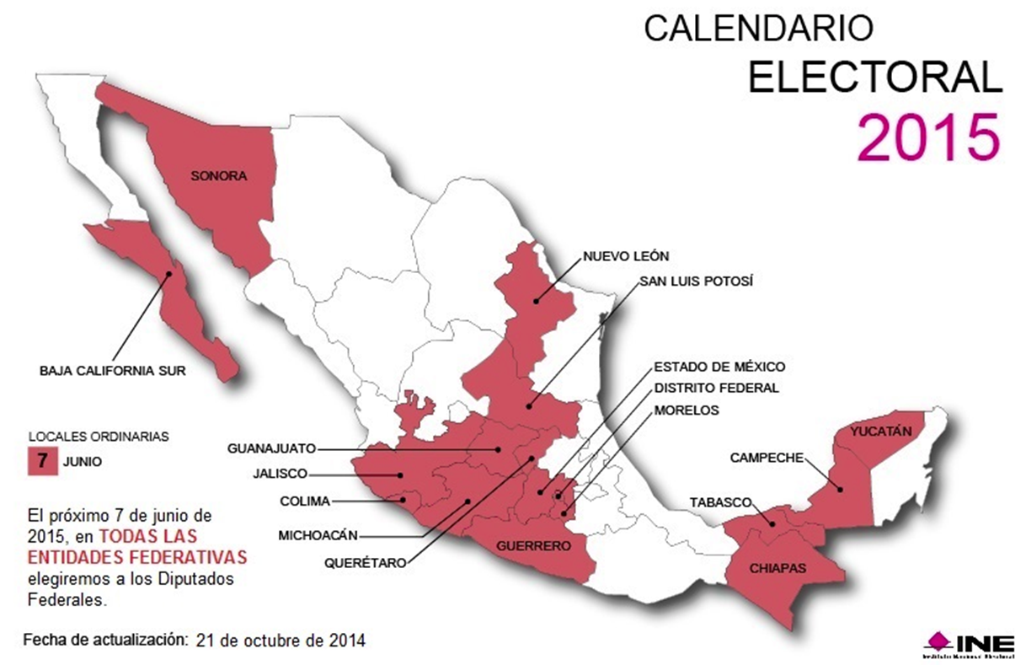
PEF 2014-2015
Retos
Se administran 18 Procesos Electorales [17 locales y 1 federal]
2,179 cargos de elección popular
Desfase entre los periodos de cada proceso [precampaña, intercampaña y campaña]
Candidatos Independientes
Tratamiento de TV restringida y multiprogramación

Slide 15
Datos
PEF 2014-2015 y procesos electorales locales coincidentes
A. En Precampaña:
Promedio de cumplimiento del 99% por parte de concesionarios de radio y televisión
Esto representa la efectiva transmisión de 11,604,200 promocionales.
B. En lo que va de los procesos electorales federal y local:
Se ha ordenado la transmisión de 37,258,274 spots, para los periodos de precampaña, intercampaña y campaña a nivel federal y local.
Tipo de Actor | Spots
Partidos Políticos | 24,493,882
Coaliciones | 2,445
Candidatos Independientes | 109,996
Autoridades Electorales | 12,651,951
Total | 37,258,274

Slide 16
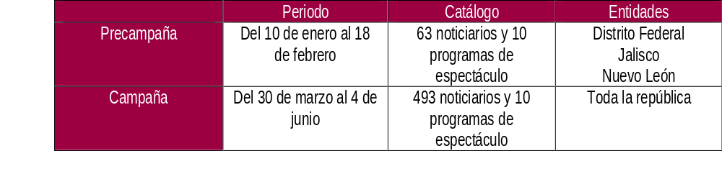
Monitoreo a Noticieros
OBJETIVO: Conocer el tratamiento que se dará a las precampañas y campañas electorales durante el PEF 2014-2015 en los programas que difundan noticias en la radio y la televisión.
Catálogo. Noticiarios con mayor impacto a nivel nacional y en cada una de las entidades.
Para su integración se atendió a 3 criterios:
1. Audiencia nacional;
2. Equidad territorial, y
3. Representatividad demográfica.

Slide 17
Algunos Resultados del Monitoreo a Noticieros
PRECAMPAÑA:
Se registraron 3,031 piezas de monitoreo: 2,066 de radio y 965 a televisión.
Tiempo total otorgado a las precampañas: 124 horas, 31 minutos y 23 segundos.
De 2,273 piezas informativas, se restaron las que corresponden a los géneros opinión y análisis, y debate lo que nos da la cifra de 1783: de ellas hubo 26 valoraciones positivas y 977 valoraciones negativas y las restantes no tuvieron valoraciones por parte de los conductores.
CAMPAÑAS:
Se han registraron 42,896 piezas de monitoreo: 37,432 corresponden a radio y 5464 a televisión.
El tiempo total otorgado ha sido de 1,388 horas, 23 minutos, 59 segundos.
De 33,849 piezas informativas, se restaron las que corresponden a los géneros opinión y análisis, y debate lo que nos da la cifra de 30,209,: de ellas hubo 886 valoraciones positivas y 9,978 valoraciones negativas, y las restantes no tuvieron valoraciones por parte de los conductores.

Slide 18
Paridad de Género en el Registro de Candidaturas
SE CUMPLIÓ CON LOS SIGUIENTES REQUISITOS
A. Representación Proporcional*
Las listas estuvieron integradas por fórmulas de candidaturas, propietario y suplente, del mismo género, y
b. Las fórmulas estuvieron alternadas por género.
Paridad: 1852 mujeres y 1852 hombres [50%-50%]
B. Mayoría Relativa*
Cumplieron con la paridad de género en el registro de candidaturas, y
Paridad: 2644 mujeres y 2644 hombres [50%-50%]
b. No se asignó exclusivamente, a alguno de los géneros, los distritos en los que el partido obtuvo los porcentajes de votación más bajos en el proceso electoral anterior. [Este requisito no aplico para partidos políticos de reciente creación.]
* Artículo 234, numeral 1 de la Lgipe
** Artículo 3, numerales 4 y 5 de la Lgpp

Slide 19
Paridad de Género
NO ASIGNACIÓN EXCLUSIVA
Se atendió el siguiente procedimiento:
Respecto de cada partido, se enlistaron todos los distritos ordenados de menor a mayor conforme al porcentaje de votación que en cada uno de ellos hubiere recibido en el proceso electoral anterior.
Se dividió la lista en tres bloques, correspondiente cada uno a un tercio de los distritos enlistados:
Bloque
1. Votación más baja
2. Votación media
3. Votación más alta
c. El primer bloque, el de los distritos con “votación más baja”, se analizó de la siguiente manera:
1. Se revisó la totalidad de los distritos de este bloque, para identificar, si era apreciable un sesgo que favoreciera o perjudicara significativamente a un género en particular, y
2. Se revisaron los últimos 20 distritos, para identificar si en éste grupo más pequeño se apreciaba un sesgo que favoreciera o perjudicara significativamente a un género en particular.

Slide 20
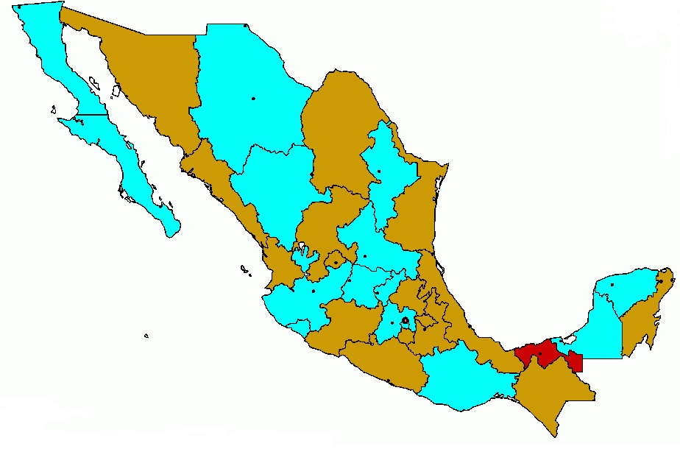
Paridad de Género
Mapa de distribución de género en entidades federativas
MAYORÍA CANDIDATAS MUJERES
MAYORÍA CANDIDATOS HOMBRES
ENTIDAD CON IGUAL NÚMERO DE CANDIDATAS MUJERES Y CANDIDATOS HOMBRES

Slide 21
¡Candidatas y Candidatos: Conócelos¡
Es una plataforma electrónica donde se publica diversa información de las candidatas y los candidatos que participan en las elecciones del PEF 2014-2015.
Tiene como finalidad ayudar a la ciudadanía a tomar la mejor decisión al momento de emitir su voto.
La información es proporcionada voluntariamente, es decir, el candidato puede publicarla o no.
Total de síntesis curriculares en el sistema:

Slide 22
Asignación de Candidatos por Representación Proporcional
Conceptos:
Votación total emitida: Es suma de todos los votos depositados en las urnas.
Votación nacional emitida: Es la obtenida a partir de restar de la votación total emitida, los votos de candidaturas no registrados, los votos a favor de los Partidos que no obtuvieron el 3% de la votación, los votos emitidos para candidaturas independientes y los votos nulos.
Cociente natural: El resultado de dividir la votación nacional emitida entre 200 (Diputados que corresponden por el principio de RP).
Fórmula:
En caso de quedar diputaciones por distribuir, las curules restantes se asignarán conforme al resto mayor que es el remanente más alto entre los restos de las votaciones de cada partido.
VOTACIÓN DE CADA PARTIDO POLÍTICO
/
COCIENTE NATURAL
NÚM. DE DIPUTADOS
DIPUTADOS ASIGNADOS POR COCIENTE NATURAL
DIPUTADOS ASIGNADOS POR RESTO MAYOR
TOTAL DE DIPUTADOS

Slide 23
Asignación de Candidatos por Representación Proporcional
Verificación de sobrerrepresentación
Un partido político no podrá contar con un número de diputados por ambos principios que representen un porcentaje del total de la Cámara que exceda en 8 puntos a su porcentaje de votación nacional emitida.
Se verifica si hay este supuesto.
De actualizarse, el excedente se deduce del número total de diputados por RP hasta ajustarse al límite.
Se procede a su asignación entre el resto de los partidos.
Fórmulas:
VOTACIÓN NACIONAL EMITIDA
VOTACIÓN DEL PARTIDO SOBRE REPRESENTADO
VOTACIÓN NACIONAL EFECTIVA
VOTACIÓN NACIONAL EFECTIVA
/
TOTAL DIPUTADOS A ASIGNAR
COCIENTE NATURAL
VOTACIÓN NACIONAL EFECTIVA DE CADA PARTIDO POLÍTICO
/
COCIENTE NATURAL
NÚM. DE DIPUTADOS
4. Los curules restantes se asignarán conforme al resto mayor.

Slide 24
Asignación de Candidatos por Representación Proporcional
Asignación del total de diputados en cada circunscripción
Fórmulas:
VOTACIÓN OBTENIDA POR CIRCUNSCRIPCIÓN
VOTACIÓN DEL PARTIDO SOBRE REPRESENTADO POR CIRCUNSCRIPCIÓN
VOTACIÓN EFECTIVA POR CIRCUNSCRIPCIÓN
VOTACIÓN EFECTIVA POR CIRCUNSCRIPCIÓN
/
CURULES PENDIENTES POR CIRCUNSCRIPCIÓN
COCIENTE DE DISTRIBUCIÓN
VOTACIÓN EFECTIVA DE CADA PARTIDO POLÍTICO EN CADA CIRCUNSCRIPCIÓN
ASIGNACIÓN DE CURULES POR CADA CIRCUNSCRIPCIÓN
/
COCIENTE DE DISTRIBUCIÓN

Slide 25
Gracias por su atención
Dirección Ejecutiva de Prerrogativas y Partidos

